Slide 1
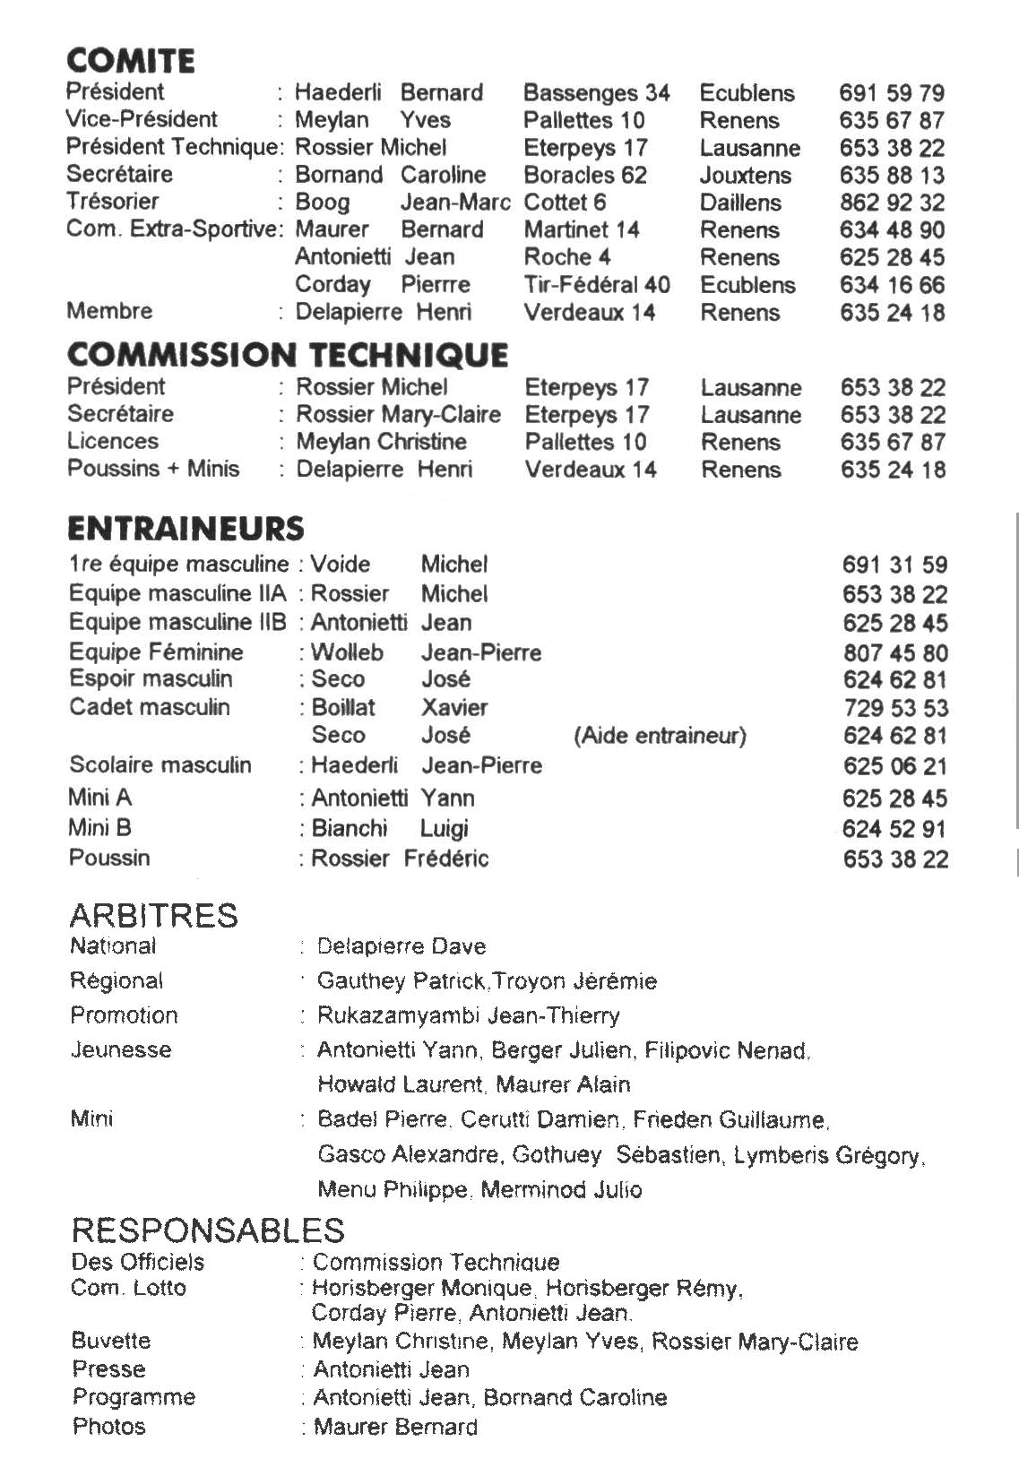

Slide 2
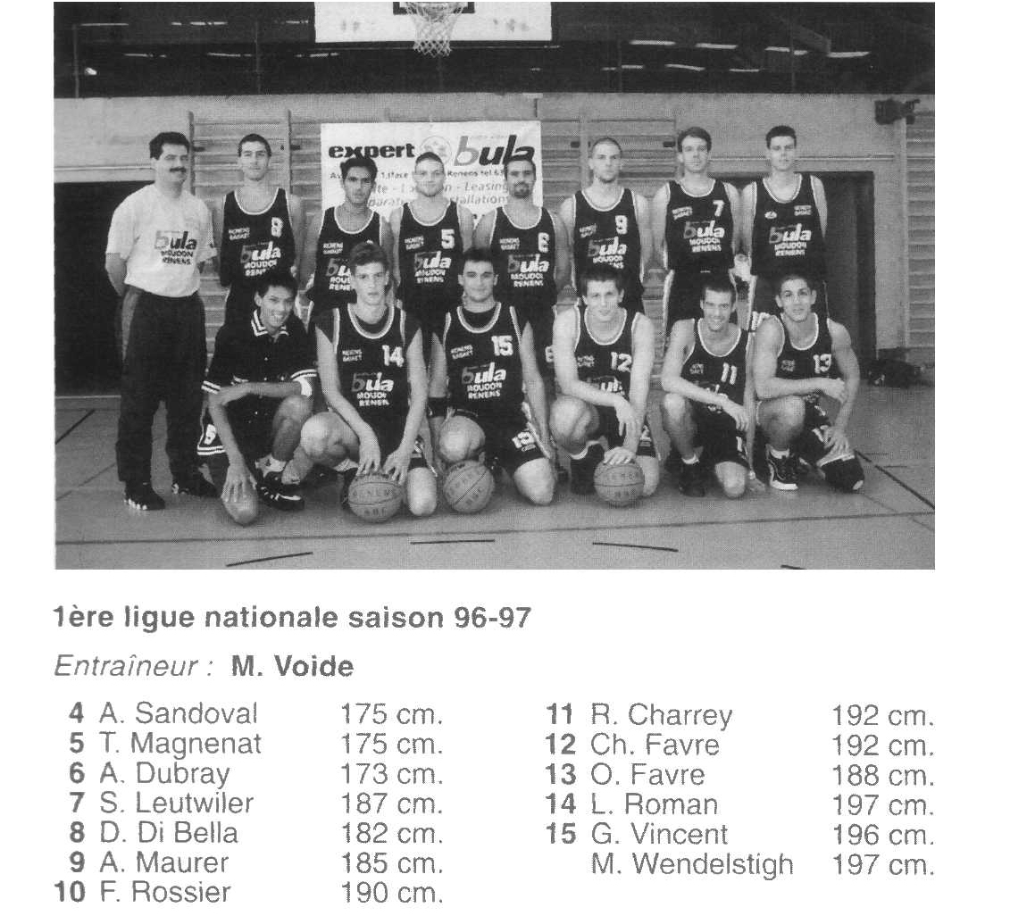
Renens I 1ère LNM PROMOTION
1996
1997

Slide 3
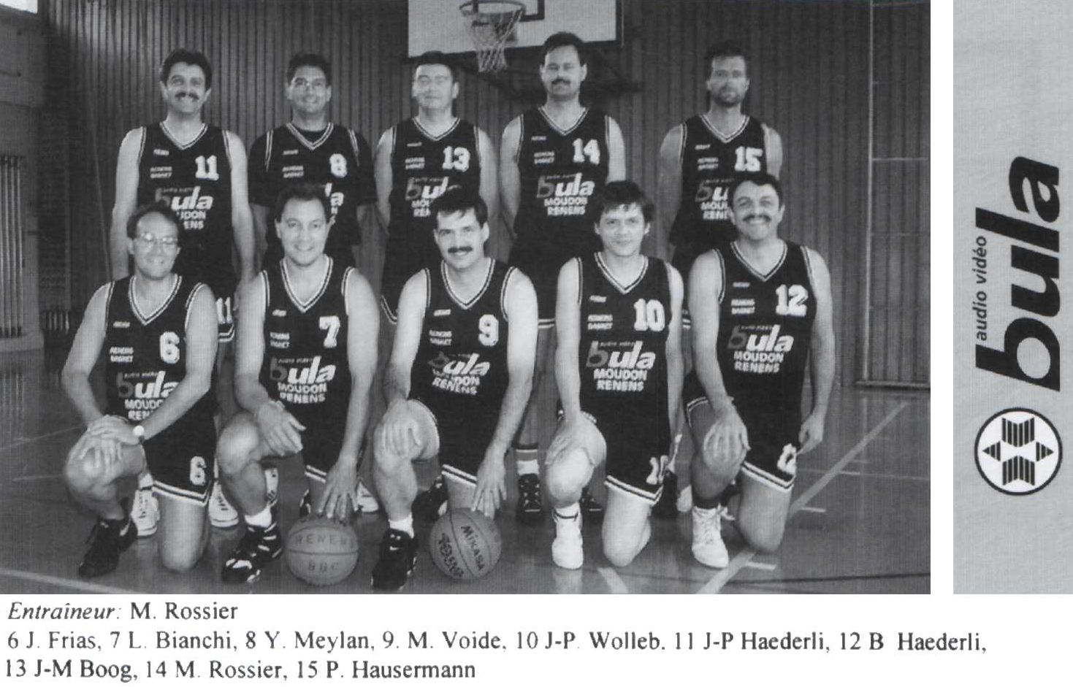
Renens IIA 4ème Ligue
1996
1997

Slide 4
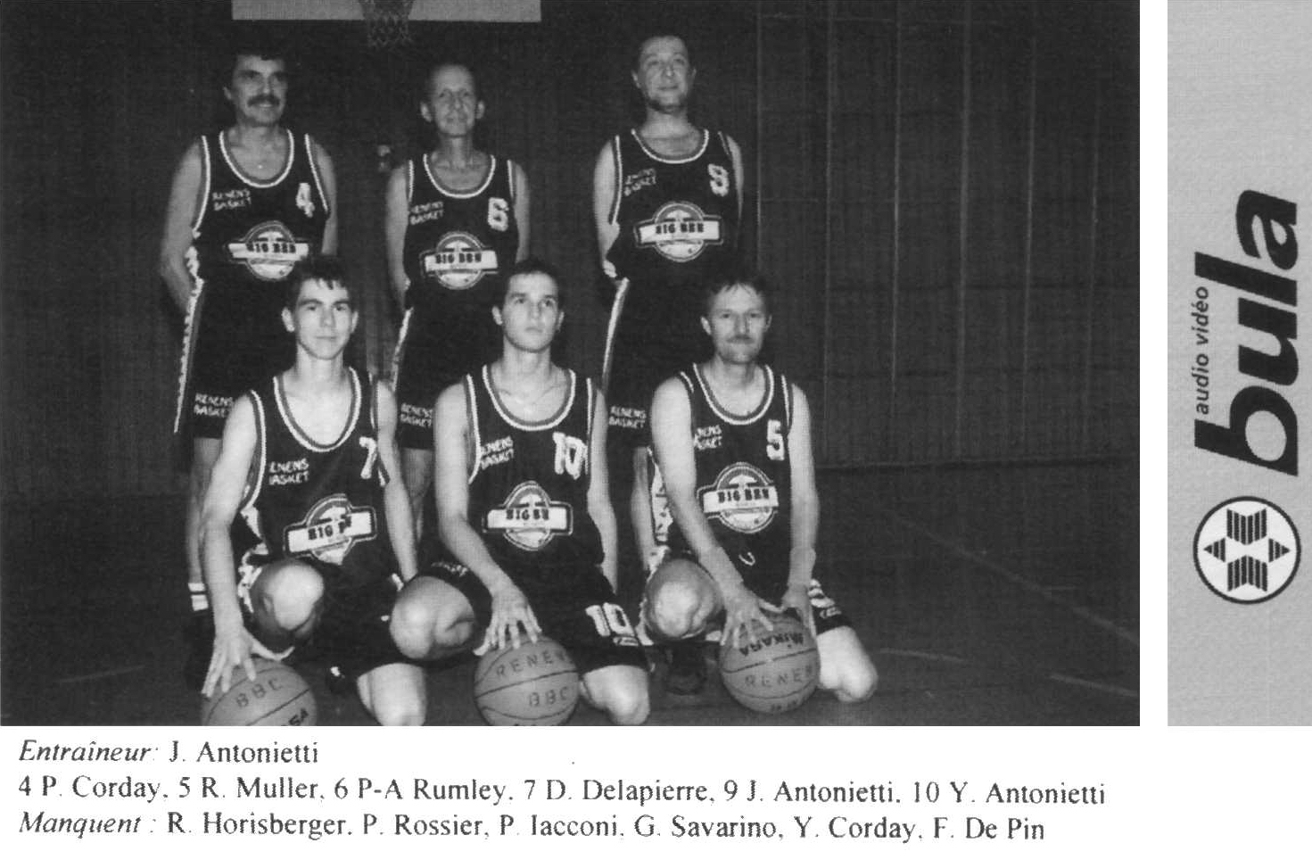
Renens IIB 4ème Ligue
1996
1997

Slide 5
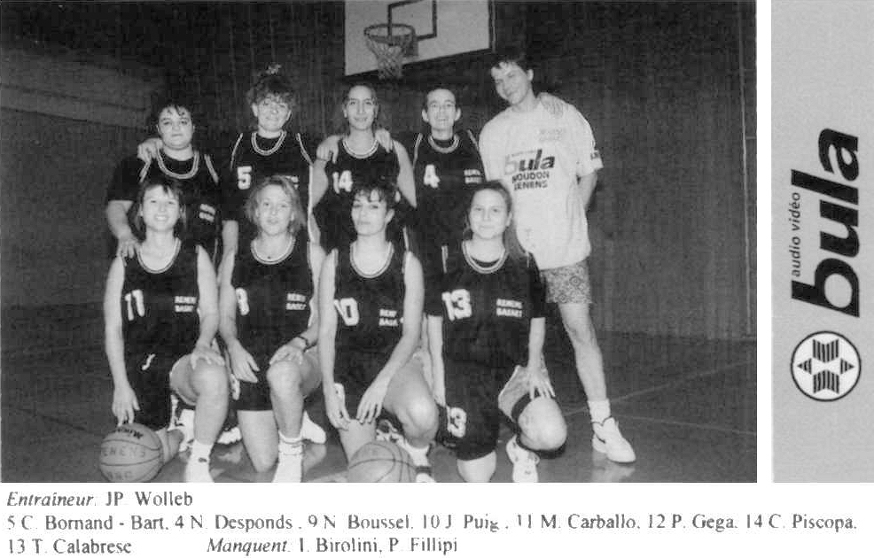
Féminines 2ème Ligue
1996
1997

Slide 6
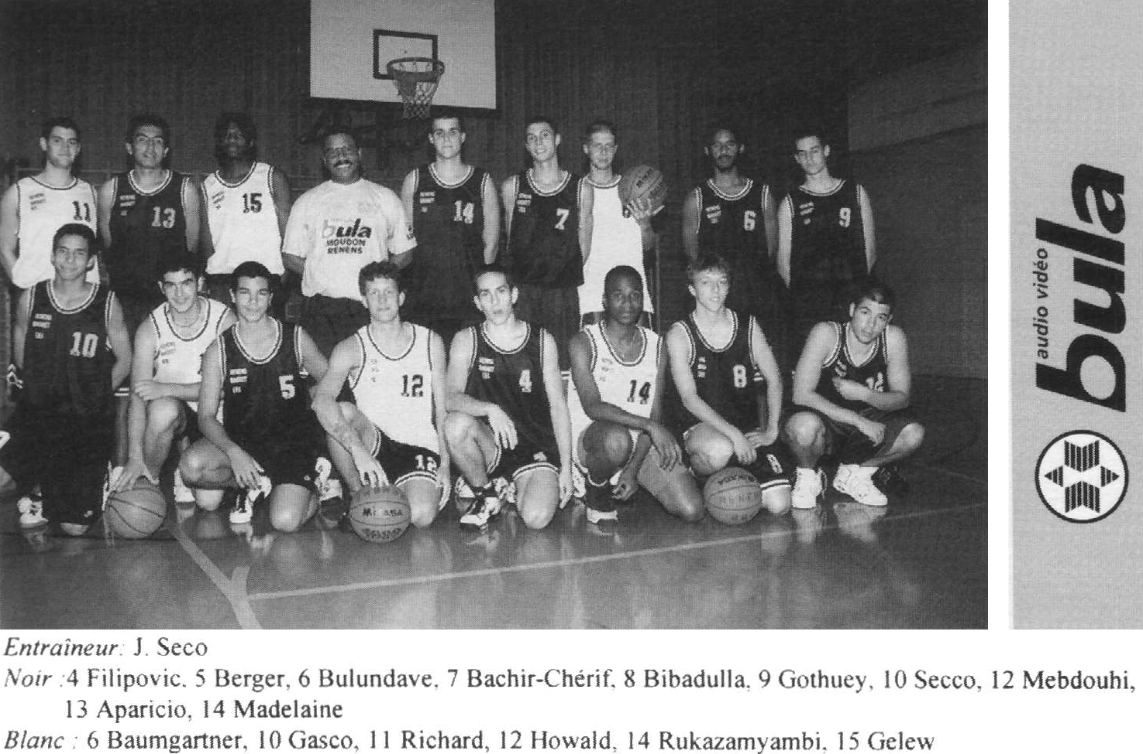
Espoirs =>23ans
1996
1997

Slide 7
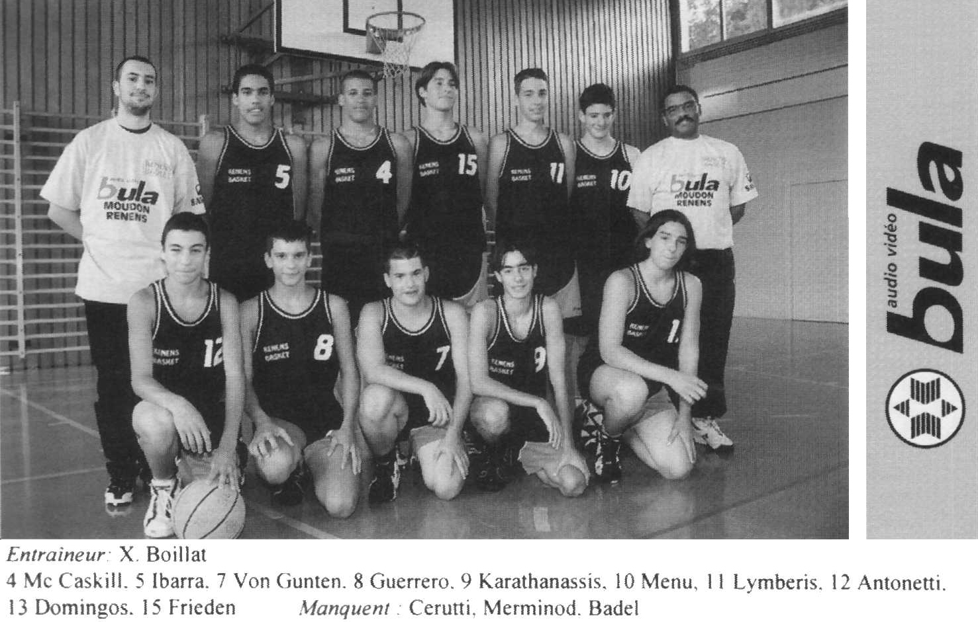
Cadets
Doublé Champions vaudois et Coupe vaudoise
1996
1997

Slide 8
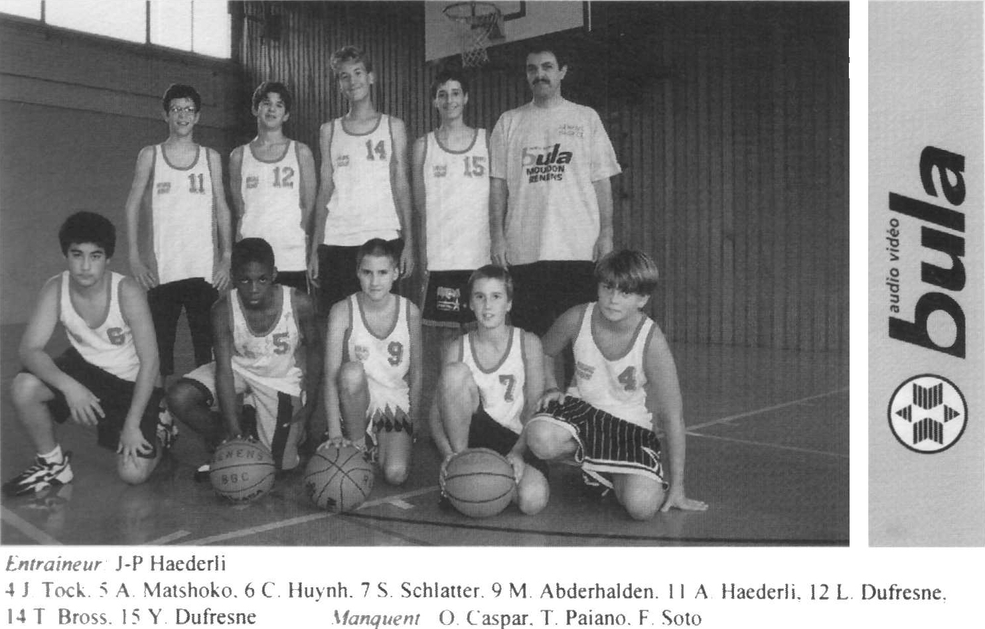
Scolaires
1996
1997

Slide 9
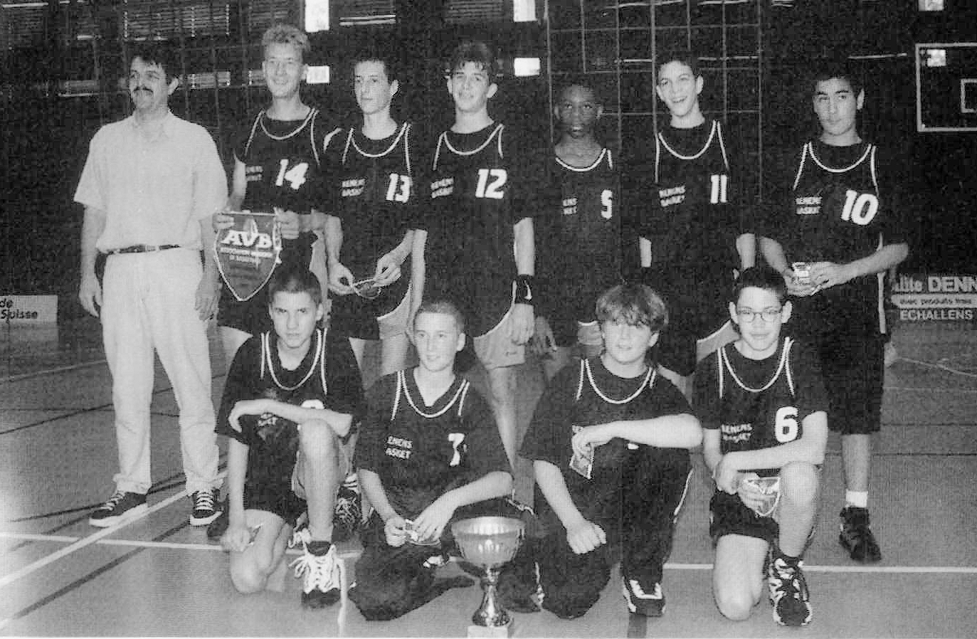
Scolaires
Doublé Champions vaudois et Coupe vaudoise
1996
1997

Slide 10
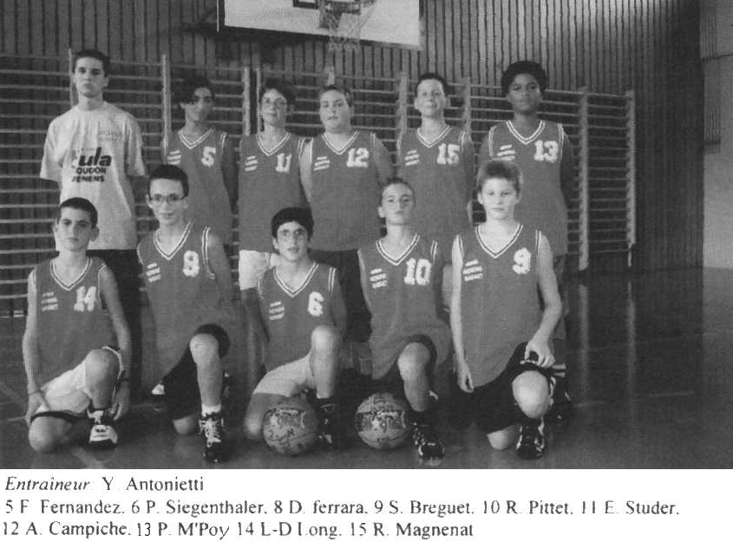
Minis A
1996
1997

Slide 11
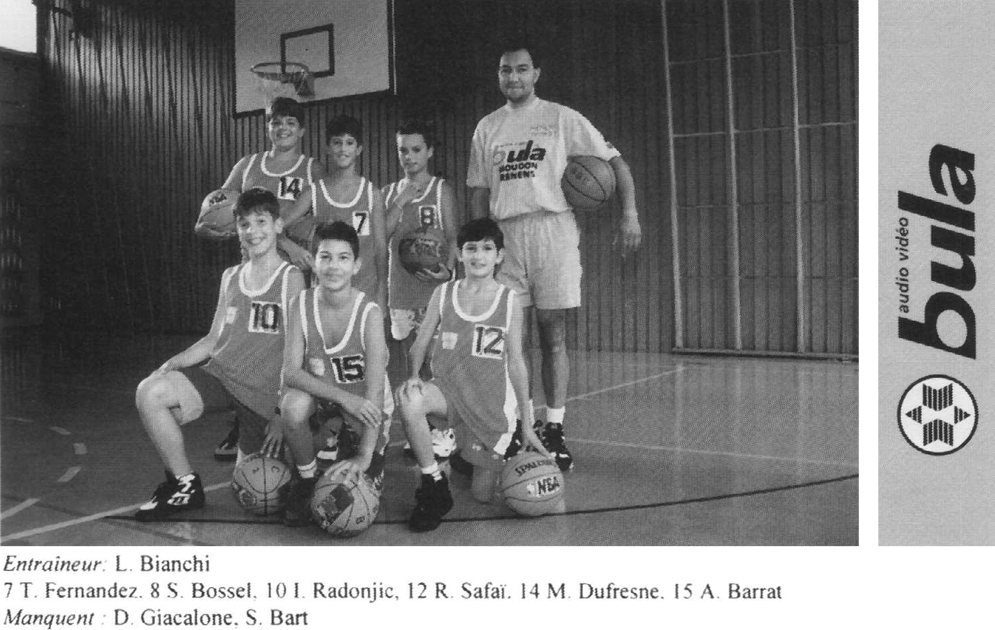
Minis B
1996
1997

Slide 12
Minis B
1996
1997

Slide 13
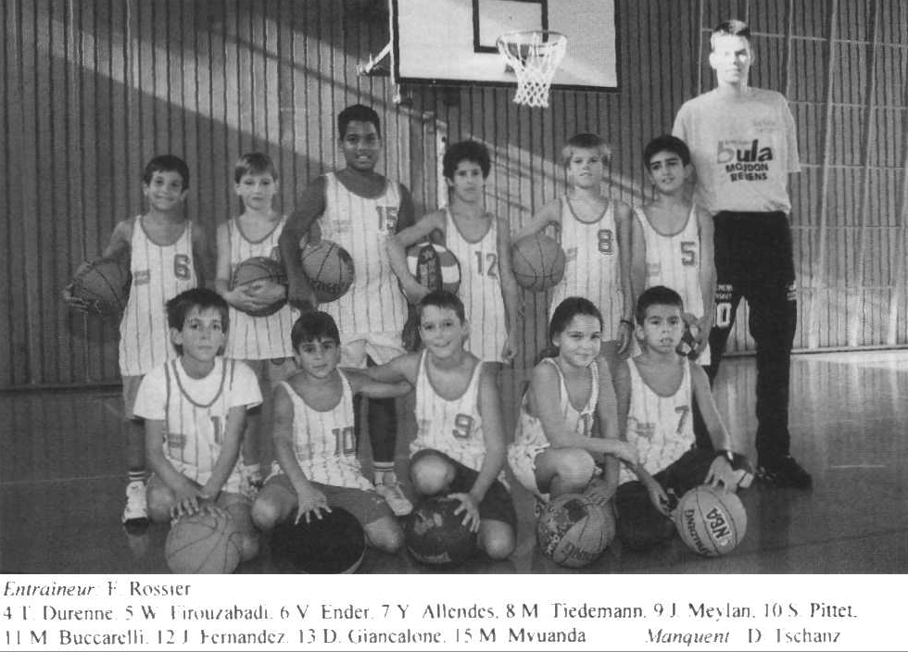
Poussins
1996
1997

